Slide 1

Časovanie slovies v ruštine
prítomný čas

Slide 2

читать
я читаю
ты читаешь
он (она) читает
мы читаем
вы читаете
они читают

Slide 3
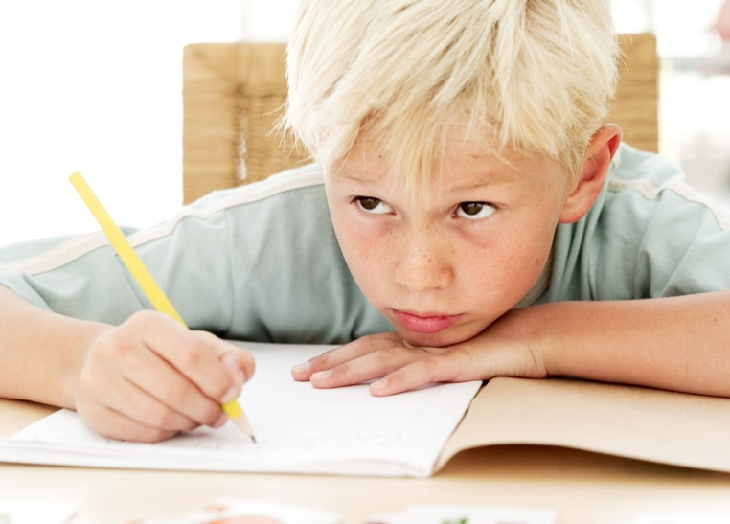
писать
я пишу
ты пишешь
он пишет
мы пишем
вы пишете
они пишут

Slide 4
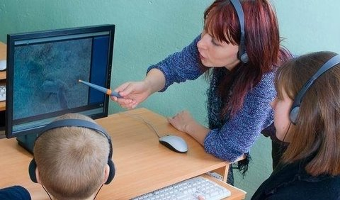
говорить
я говорю
ты говоришь
он говорит
1. мы говорим
2. вы говoрите
3. они говорят

Slide 5
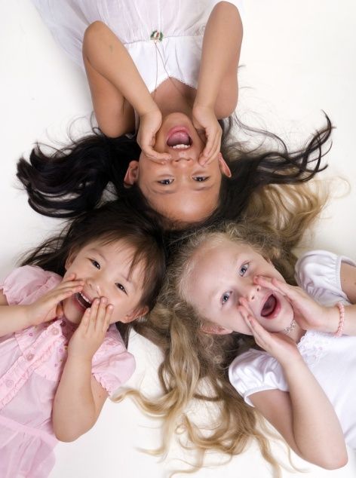
кричать
я кричу
ты кричишь
он кричит
мы кричим
вы кричите
они кричат

